Slide 1

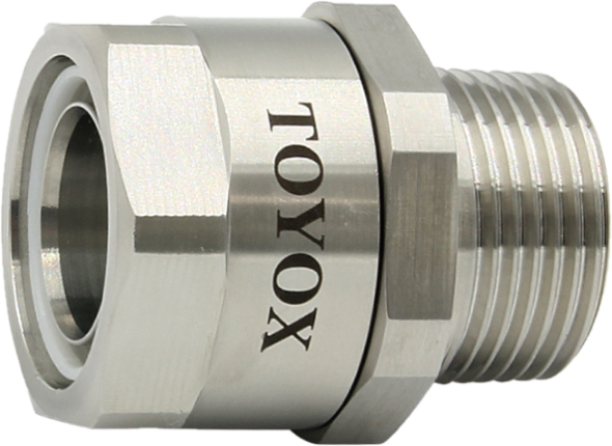
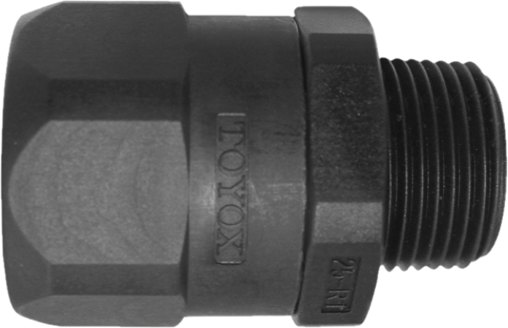

トヨコネクタライト
ＴＣ２－Ｓ ＴＣ２－Ｐ
ネジサイズを拡充して新発売!!
漏れ抜け防止
配管作業時間の短縮
軽量コンパクト
省エネ
モニターキャンペーン実施中!!
品番 | 適合 | ネジ規格
 | ホース内径（mm）
TC2-S9-R1/4 | 9 | R1/4
TC2-S9-R3/8 |  | R3/8
TC2-S10-R1/4 | 10 | R1/4
TC2-S10-R3/8 |  | R3/8
TC2-S10-R1/2 |  | R1/2
TC2-S12-R1/4 | 12 | R1/4
TC2-S12-R3/8 |  | R3/8
TC2-S12-R1/2 |  | R1/2
TC2-S15-R1/4 | 15 | R1/4
TC2-S15-R3/8 |  | R3/8
TC2-S15-R1/2 |  | R1/2
TC2-S15-R3/4 |  | R3/4
TC2-S19-R1/2 | 19 | R1/2
TC2-S19-R3/4 |  | R3/4
TC2-S19-R1 |  | R1
TC2-S25-R3/4 | 25 | R3/4
TC2-S25-R1 |  | R1
適合ホース：TR、HTR、HPT、ST、TBP、TS、HTD、FB、FBH、TFB、HTF、TFS（12商品）
品番 | 適合 | ネジ 規格
 | ホース 内径（mm）
TC2-P15-R1/2 | 15 | R1/2
TC2-P19-R3/4 | 19 | R3/4
TC2-P25-R1 | 25 | R1
適合ホース：TR、HTR、HPT、ST、TSG、TBP、TS、HTD、FB、FBH、EC、ECS（12商品）

